Slide 1
"Громко"
Создал и придумал
Соболев Никита

Slide 2
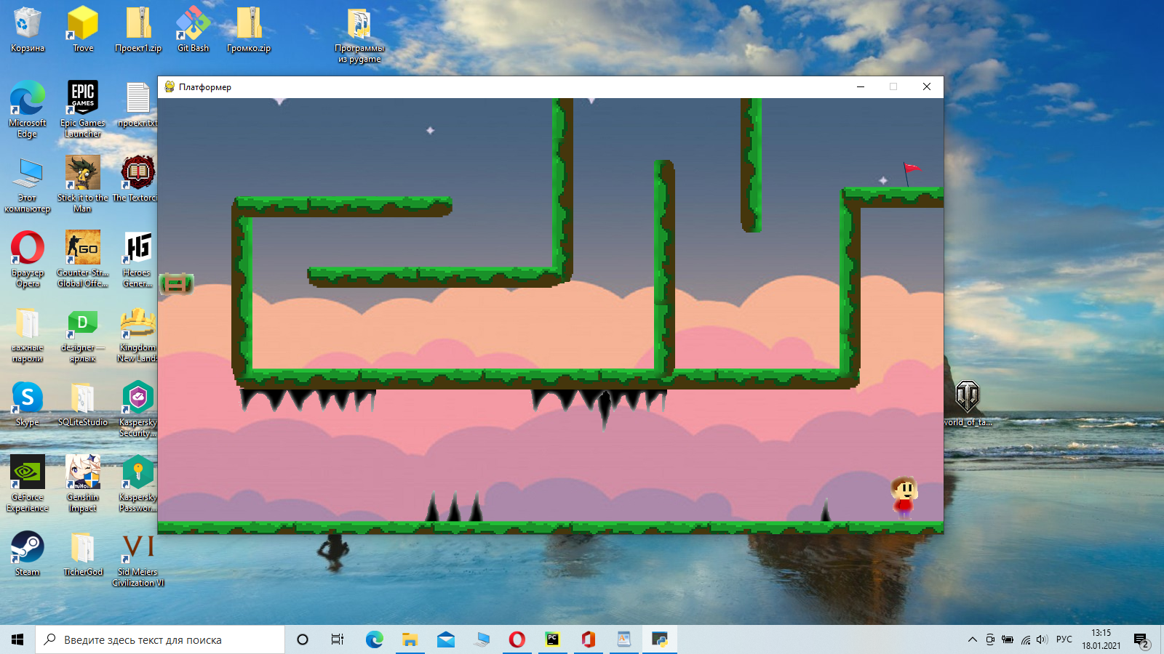
Идея проекта:
⦁ Идея проекта была в том, чтобы создать небольшую мини игру на pygame, выделяющуюся своим геймплеем. Когда я решал этот вопрос, то подумал, что было бы круто сделать игру, в которой примелся бы голос, а точнее звук, что я и сделал.

Slide 3
Основные классы и реализация
Мой проект является простой мини игрой созданной с помощью библиотеки pygame. Основными классами являются Player и M_Platform, так ка именно с их помощью игра работает. Так как только с их помощью проект может работать. Использовалась не очень популярная библиотека под названием sounddevice. С помощь неё осуществляется работа с громкостью звука, которая преобразуется в числовые данные, записываемые в список и потом немного дополняется созданными программой данными.

Slide 4
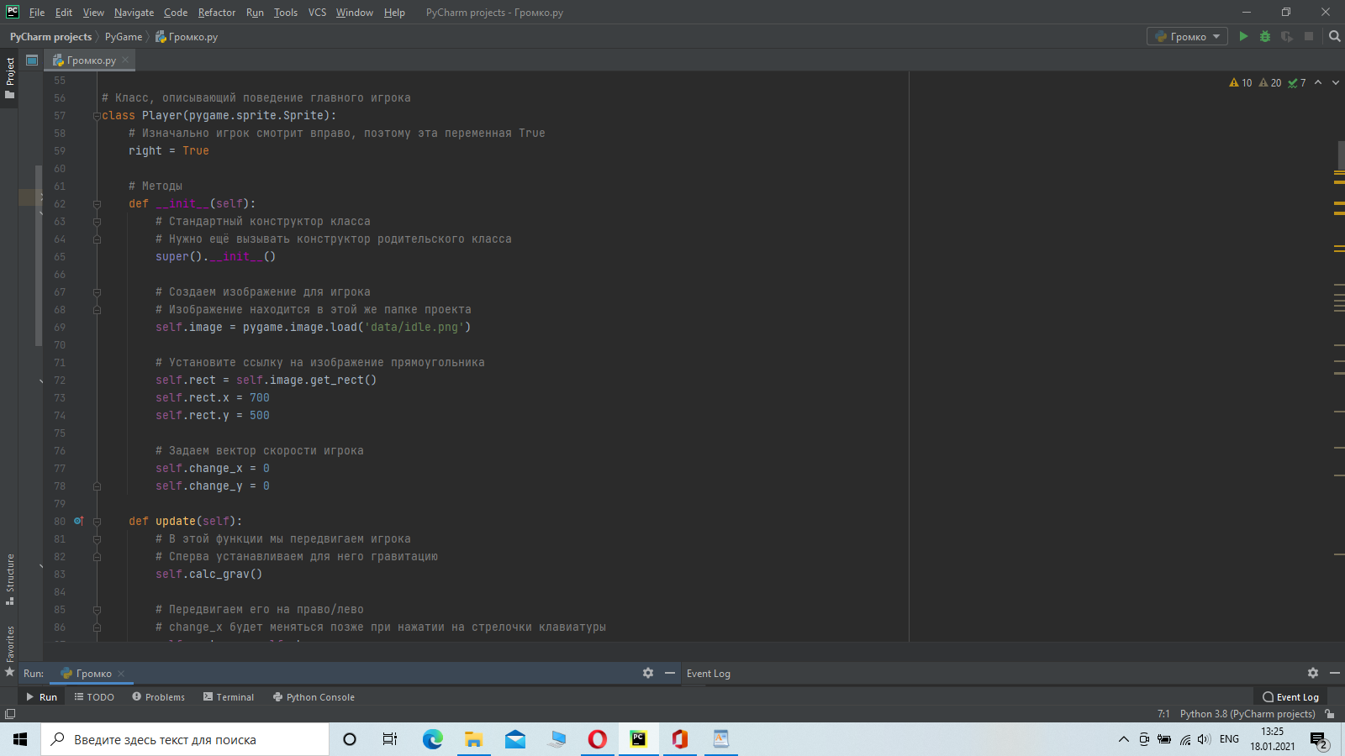
Класс Player

Slide 5
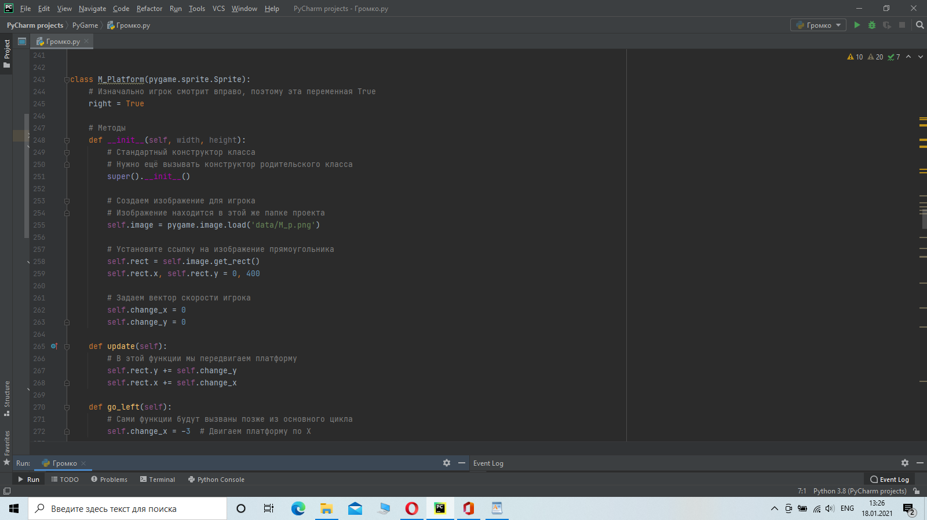
Класс M_Platform

Slide 6
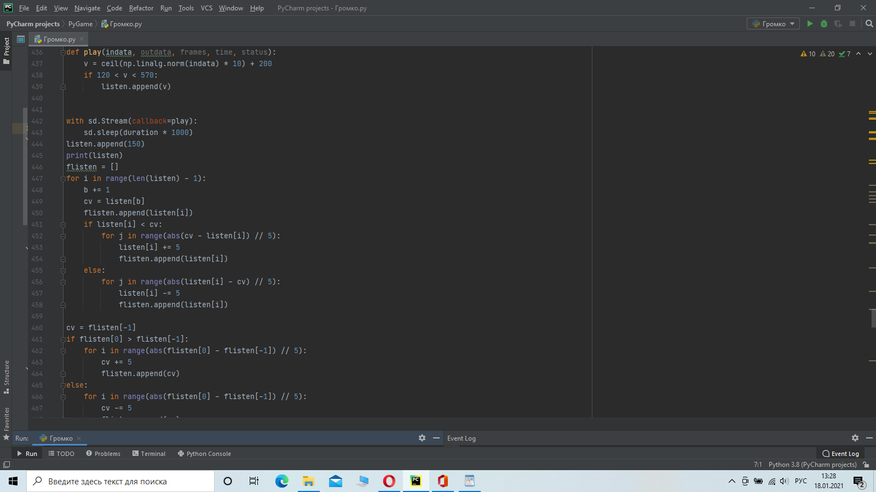
Функция для записи громкости звука

Slide 7
Заключение
Я доволен проектом, так как он делался в сжатые сроки, а примерно одна неделя. Конечно хотелось сделать так, чтобы звук использовался во время игры непосредственно, но ввиду особенностей библиотеки и языка это практически невозможно сделать, а если и получится, то игры будет постоянно виснуть.
В целом моя мини игра получилась неплохой, хоть и не особо долгой.

